Slide 1
ИРКУТСКИЙ НАЦИОНАЛЬНЫЙ ИССЛЕДОВАТЕЛЬСКИЙ ТЕХНИЧЕСКИЙ УНИВЕРСИТЕТ
Байкальский центр цифровых производственных технологий –
Digital Industrial Technologies
Малащенко Александр Юрьевич
ИРКУТСК, 2021

Slide 2
Байкальский центр цифровых производственных технологий – i.DIT
ОПИСАНИЕ ПРОЕКТА
Цель проекта
создание конкурентоспособной системы проведения исследований и разработок Университета со специализацией в области цифрового проектирования комплексных технологических процессов производства крупногабаритных, высокоточных и уникальных объектов.
Целевой рынок: предприятия машиностроения, авиастроения, строительства, энергетики.
Задачи стратегического проекта:
1.Трансформация сектора исследований и разработок Университета на основе проектного подхода, введения эффективных норм и механизмов реализации НИОКР, формирования цифровых и аналитических сервисов для управления портфелем проектов и трансфера технологий.
2. Наращивание кадрового потенциала университета за счет масштабного вовлечения студентов в исследования и разработки Университета.
3.Расширение поля возможностей Университета по выполнению крупномасштабных междисциплинарных и межотраслевых проектов через создание консорциумов и развитие партнерской сети.

Slide 3
Байкальский центр цифровых производственных технологий – i.DIT
ВЫЗОВЫ ИНДУСТРИИ
Устаревший технологический уклад в ряде отраслей промышленности:
Производительность труда в ОАК в 7−10 раз ниже, чем у мировых лидеров отрасли, таких как Boeing и Airbus. В судостроении - в 4-8 раз ниже чем у мировых лидеров.
* - по данным ГК «Ростех». Источник: https://eadaily.com/ru/news/2019/10/02/rosteh-sravnil-proizvoditelnost-truda-v-oak-s-boeing-i-airbus
Вызовы цифровизации промышленности:
доля цифровой экономики в России — 5%, в западных странах — 16-35%
уровень цифровизации машиностроения составляет не более 10%.
количество инновационных промышленных предприятий в России — 11%, в некоторых западных странах — до 60%
число занятых в высокотехнологичных/наукоемких отраслях в России — 4%, в западных странах — 6%
*
*- по данным опроса экспертов, проведенного Центром НТИ «Новые производственные технологии»

Slide 4
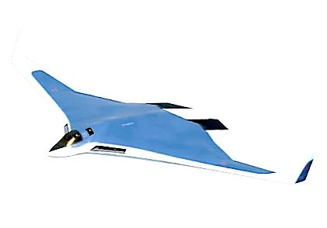
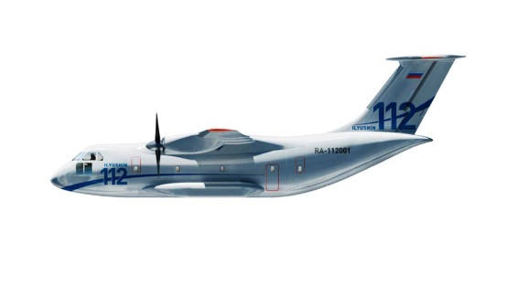
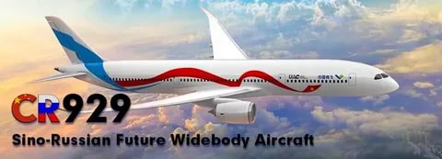
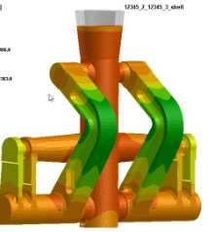
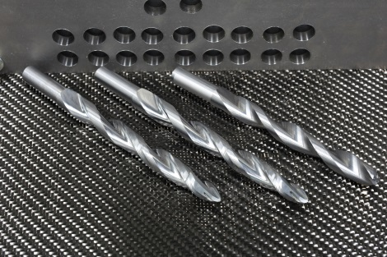
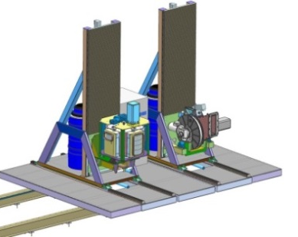
Байкальский центр цифровых производственных технологий – i.DIT
АВИАМАШИНОСТРОЕНИЕ
ЗАДЕЛЫ И ПРЕДПОСЫЛКИ
Перспективные проекты
РЕШАЕМЫЕ ЗАДАЧИ
Комплексное решение задач промышленности «технология – оборудование – инфраструктура – производство»:
повышение производительности многоэтапных технологических процессов на 30-50%
обеспечение достижения перспективных показателей качества деталей
ПАК ДА
Ил-114, Ил-112В
ТЕХНОЛОГИЧЕСКИЕ НАПРАВЛЕНИЯ
Комплексная цифровизация технологических процессов
Производство изделий из новых композиционных и металлических
материалов
Гибридные аддитивные технологии
Ледоколы «Лидер»
Танкеры MR и
«Афрамакс»

Slide 5
Байкальский центр цифровых производственных технологий – i.DIT
Анализ рынка цифровой трансформации производства
Цели
Локомотивы рынка: авиационная и автомобильная отрасли.
Вызов индустрии: снижение стоимости производства.
Страны АТР – самый быстрорастущий рынок (CAGR – 61%)
Цель технологий: сокращения циклов разработки и производства.
Основные области применения: проектирование, моделирование, ремонт и эксплуатация
Рынок цифровой трансформации производства оценивается в 263.93 млрд. USD в 2020 и должен достичь 767.82 млрд. USD в 2026 году.**
**- gо данным MordorIntelligence https://www.mordorintelligence.com/industry-reports/digital-transformation-market-in-manufacturing
* - по данным исследования агентства Marketsandmarkets (Великобритания).

Slide 6
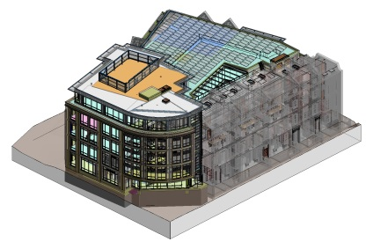
Байкальский центр цифровых производственных технологий – i.DIT
Цифровизация процессов жизненного цикла объектов градостроительной деятельности
ЗАДЕЛЫ И ПРЕДПОСЫЛКИ
Перспективные проекты
РЕШАЕМЫЕ ЗАДАЧИ
Формирование инновационных и конкурентоспособных технологий планирования, проектирования, строительства, эксплуатации объектов градостроительной деятельности:
Проекты, реализуемые на территории Иркутской области в рамках Национальных проектов «Жильё и городская среда», «Безопасные и качественные автомобильные дороги»;
Проекты, реализуемые в целях социально-экономического развития Байкальской природной территории;
Центр «BIM-компетенций» (поготовка, переподготовка, повышение квалификации специалистов).
Существенное сокращение сроков проектирования и строительства;
Переход на более высокий качественный уровень, повышение эффективности и производительности труда.
ТЕХНОЛОГИЧЕСКИЕ НАПРАВЛЕНИЯ
Управление жизненным циклом объектов градостроительной деятельности на основе цифровизации процессов проектирования, строительства, эксплуатации и утилизации;
Совершенствование интеллектуальных систем планирования, проектирования, строительства и эксплуатации;
Развитие BIM-компетенций
Партнеры
Союз архитекторов;
Союз строителей;
Союз дорожников;
ИСЭ им. Мелентьева СО РАН;
РАНОЦ РААСН
ООО «СТБ Проект»; АНО Институт города

Slide 7
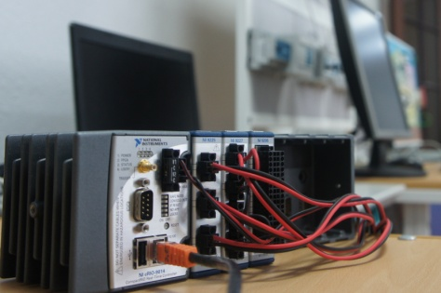
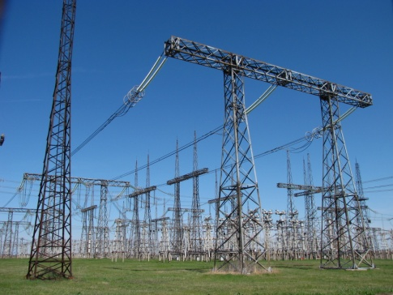
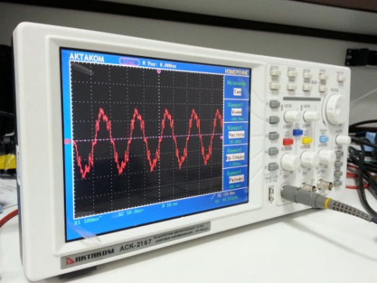
Байкальский центр цифровых производственных технологий – i.DIT
Цифровая энергетика
ЗАДЕЛЫ И ПРЕДПОСЫЛКИ
Перспективные проекты
РЕШАЕМЫЕ ЗАДАЧИ
Комплексная проработка технических и научно-исследовательских задач при проектировании и функционировании энергетических систем и комплексов
Разработка прототипов
цифровых измерительных
систем для энергетики,
повышающих наблюдаемость
и надёжность
функционирования
энергетических объектов
ТЕХНОЛОГИЧЕСКИЕ НАПРАВЛЕНИЯ
проектирование цифровых подстанций
проектирование активных распределительных сетей
проектирование систем энергоснабжения с ВИЭ
3D-моделирование объектов энергетики
разработка модели кибер-физических систем
разработка систем управления объектами энергетики
моделирование и проектирование систем подготовки топлива для теплоэнергетики
Партнеры
IEEE PES
РНК CИГРЭ
IFAC
АО «ЕвроСибЭнерго»
ЗАО «ЗЭТО»
ООО «Премьер-Энерго»
ООО Siemens

Slide 8
Байкальский центр цифровых производственных технологий – i.DIT
Программа профессиональной переподготовки
«Применение информационных технологий в научных исследованиях»
РЕШАЕМЫЕ ЗАДАЧИ
ПЕРСПЕКТИВНЫЕ ПРОЕКТЫ
Использование AI для обнаружения лесных пожаров
Применение нейронных сетей для проектирования технологических процессов
Применение нейронных сетей для мониторинга применения СИЗ для снижения травматизма на предприятии
Применение комплексной и системы мониторинга (на базе IoT , BD) при эксплуатации Ленского моста
Комплексная подготовка специалистов по современным информационным технологиям, применимым в проектной деятельности и при выполнении НИОКР
НАПРАВЛЕНИЯ ПОДГОТОВКИ
Сквозная технология интернет вещей (IoT)
Прикладные методы искусственного интеллекта
Компьютерное зрение (CV)
Глубокое машинное обучение (DML)
Нейронные сети
Анализ, обработка и визуализация больших данных
Разработка и внедрение блокчейн-приложений
Разработка программных и аппаратных средств VR/AR технологий
Разработка и проектирование UX/UI дизайна интерфейсов, интерактивных графических приложений, симуляторов и компьютерных игр
Современные ИКТ
ПАРТНЕРЫ

Slide 9
Байкальский центр цифровых производственных технологий – i.DIT
Механизмы развития
Система подготовки студентов к выполнению НИОКТР:
дополнительное образование
стимулирование руководителей проектов к вовлечению студентов
развитие системы студенческих конструкторских бюро (СКБ) и научных обществ (СНО)
научные и инженерные студенческие отряды
Формирование института научных руководителей - PI (Principal Investigator)
Цифровая система управления проектами (АИС Исследования и разработки)
Специализированная инфраструктура для выполнения НИОКР, опытно-производственных задач, отработки новых решений и развития материально-технической базы
Сервисы по сопровождению и поддержке проектов, продвижению продуктов и услуг, организации и проведению мероприятий
Формирование и реализация междисциплинарных проектов за счет развития внешней кооперации
Система поддержки студенческих объединений и внутренние гранты для команд исследователей и разработчиков

Slide 10
БАЙКАЛЬСКИЙ ЦЕНТР МАШИНОСТРОЕНИЯ
Партнеры проекта
Консорциум «Цифровые технологии производства уникальных объектов»
организован с целью достижения нового уровня качества и эффективности научно-образовательной деятельности ИРНИТУ на основе создания системы научно-технологического и кадрового обеспечения разработки и внедрения цифровых технологий производства уникальных объектов для авиастроения, судостроения, медицины и других отраслей промышленности.

Slide 11
ВОПРОСЫ?

Slide 12
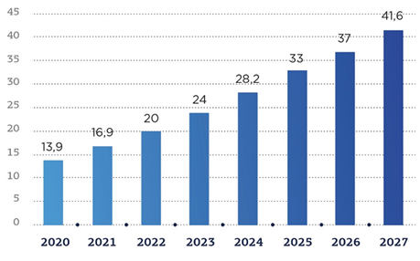
Байкальский центр цифровых производственных технологий – i.DIT
Анализ рынка аддитивных технологий
Аддитивное производства в авиастроении и производстве военной техники будет расти на 26% в год до 2025 года.
3D-печать медицинский конструкций будет расти на 23% в год до 2025 года.
Авиастроение, автомобилестроение и медицина составят 51% рынка 3D- печати к 2025 году.
Лидирующий рынок – Китай.
Источник: Arcam, IDS Ingegneria Dei Sistemi; Frost &Sullivan
Состояние и прогноз объема мирового рынка АТ, млрд долл.
Источник: Exponential technologies in manufacturing

Slide 13
Байкальский центр цифровых производственных технологий – i.DIT
Анализ рынка композиционных материалов и технологий
Цели
Локомотивы рынка: автомобильная и авиационная отрасли.
Вызовы индустрии: снижение выбросов CO2 и повышение топливной эффективности.
Китай и Индия – самые большые рынки композитов.
*- по данным исследования агентства Marketsandmarkets (Великобритания).
Объем российского рынка композиционных материалов оценивается примерно в 53 млрд рублей. Ежегодный темп прироста отечественного рынка композитов составляет около 20%.
**- По данным Минпромторга РФ https://minpromtorg.gov.ru/press-centre/news/#!rossiyskiy_rynok_kompozitov_pokazyvaet_ezhegodnyy_rost_na_20
В настоящее время потребление композитных материалов в России на душу населения составляет всего 0,5 -1 кг, что в 15 раз меньше, чем в развитых странах.
Российский рынок композитных материалов ежегодно рынок будет увеличивается на 15-16%. Кроме того, наиболее перспективным является сегмент углеволокна.
***- по данным РБК https://marketing.rbc.ru/articles/12447/
К 2030 году рынок композитов России достигнет 100 млрд рублей. Основными потребителями композитов останутся отрасли авиации и космоса, сосуды высокого давления и ветроэнергетика, чуть меньше — в строительстве, спортивных товарах и судостроении.
****- По данным портала Basalt.Today https://basalt.today/ru/2019/11/31054/

